Slide 1

La négociation transatlantique

Slide 2
A eux deux, le TTIP et le TPP formeraient un empire économique capable de dicter ses conditions hors de ses frontières : tout pays qui chercherait à nouer des relations commerciales avec les Etats-Unis ou l’Union européenne se verrait contraint d’adopter telles quelles les règles qui prévalent au sein de leur marché commun.
Lori Wallach, LMD, nov 2013

Slide 3
« Les bénéfices de la libéralisation des échanges ne sont importants qu’en période de plein-emploi des ressources. Pas avec 12% de chômeurs comme aujourd’hui dans la zone euro. Ce dont a besoin l’Europe c’est d’une reflation interne. … Il est nuisible et déraisonnable de vouloir créer un ensemble pesant 40% du commerce mondial, avec l’illusion que l’on pourra contrôler la montée en puissance de la Chine … Le pire, c’est que ce grand marché transatlantique distrait l’Europe de son principal dessein. Cela risque de retarder notre marche vers l’unité politique et de diluer l’identité européenne. C’est un énorme gâchis de temps et d’énergie, sur lequel je ne doute pas que l’opinion publique européenne va finir par se réveiller ».
P. Defraigne, ,16/9

Slide 4
Dans quel contexte la négociation TTIP a-t-elle été lancée ?
Qui pilote ? Les adversaires sont-ils vraiment des deux côtés de l’Atlantique ?
à qui profiterait l’abaissement des droits de douane des produits agricoles/alimentaires ?
normes agricoles/alimentaires en jeu :vers des normes mondiales au profit de qui, de quel modèle agricole ?
que faire ?

Slide 5
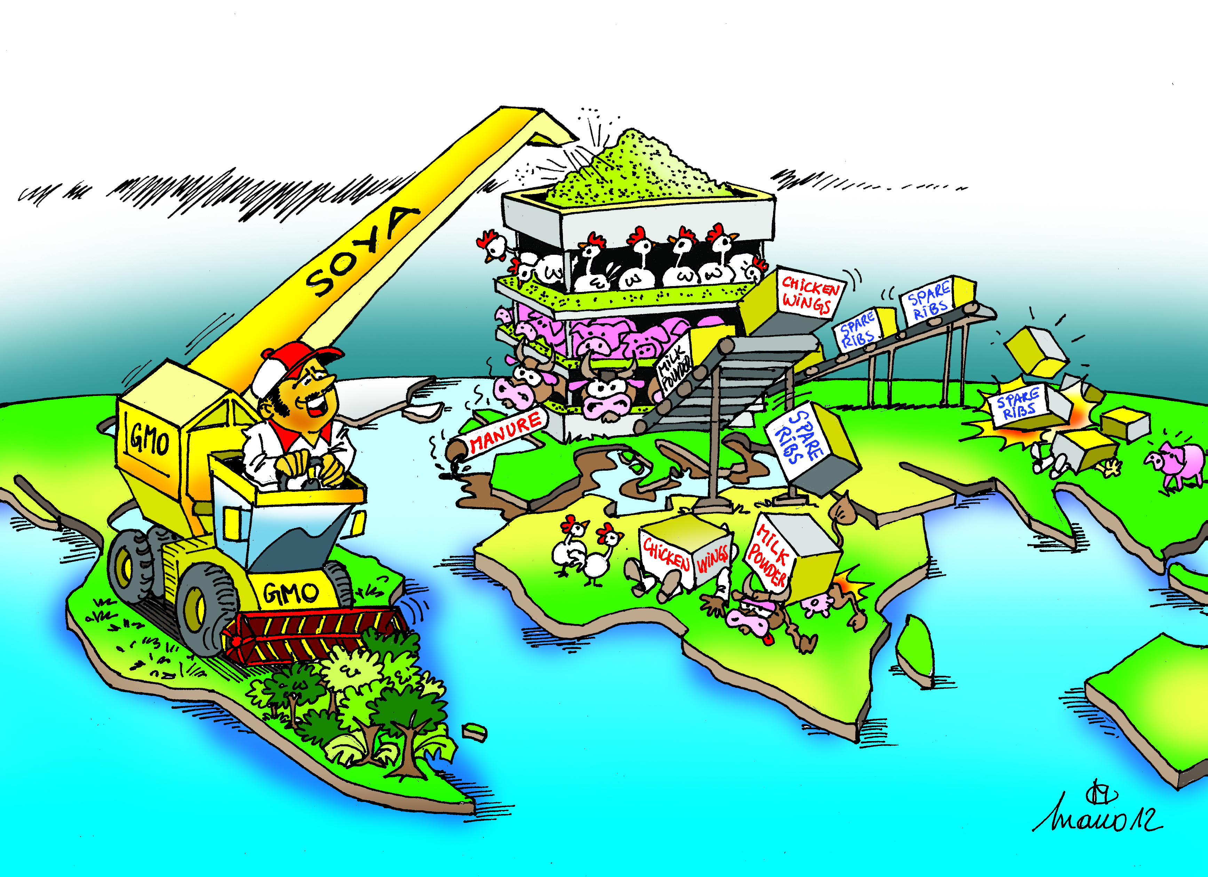
« Trade über alles »

Slide 6
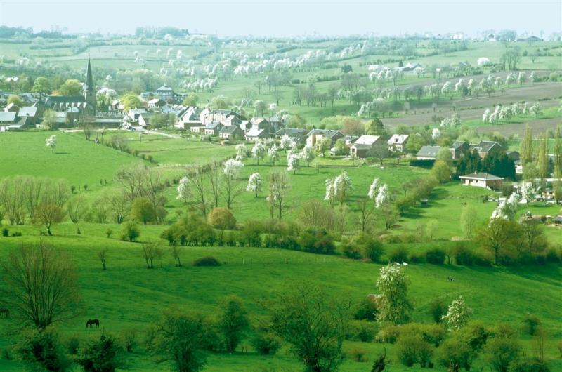
2014, année de l’agriculture familiale

Slide 7
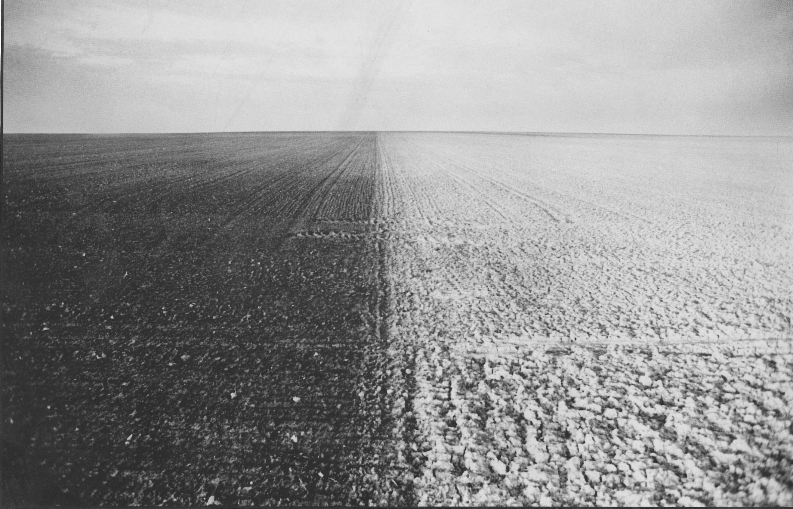

Slide 8
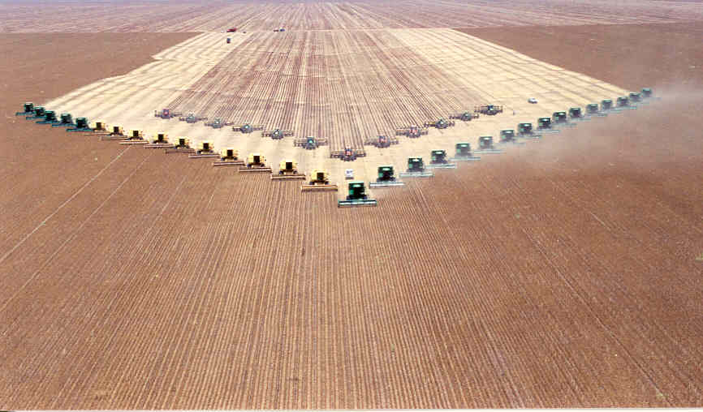

Slide 9
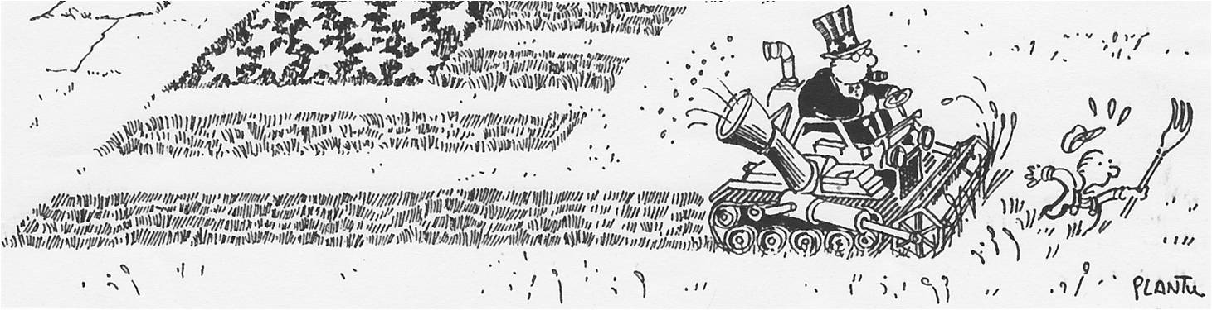

Slide 10
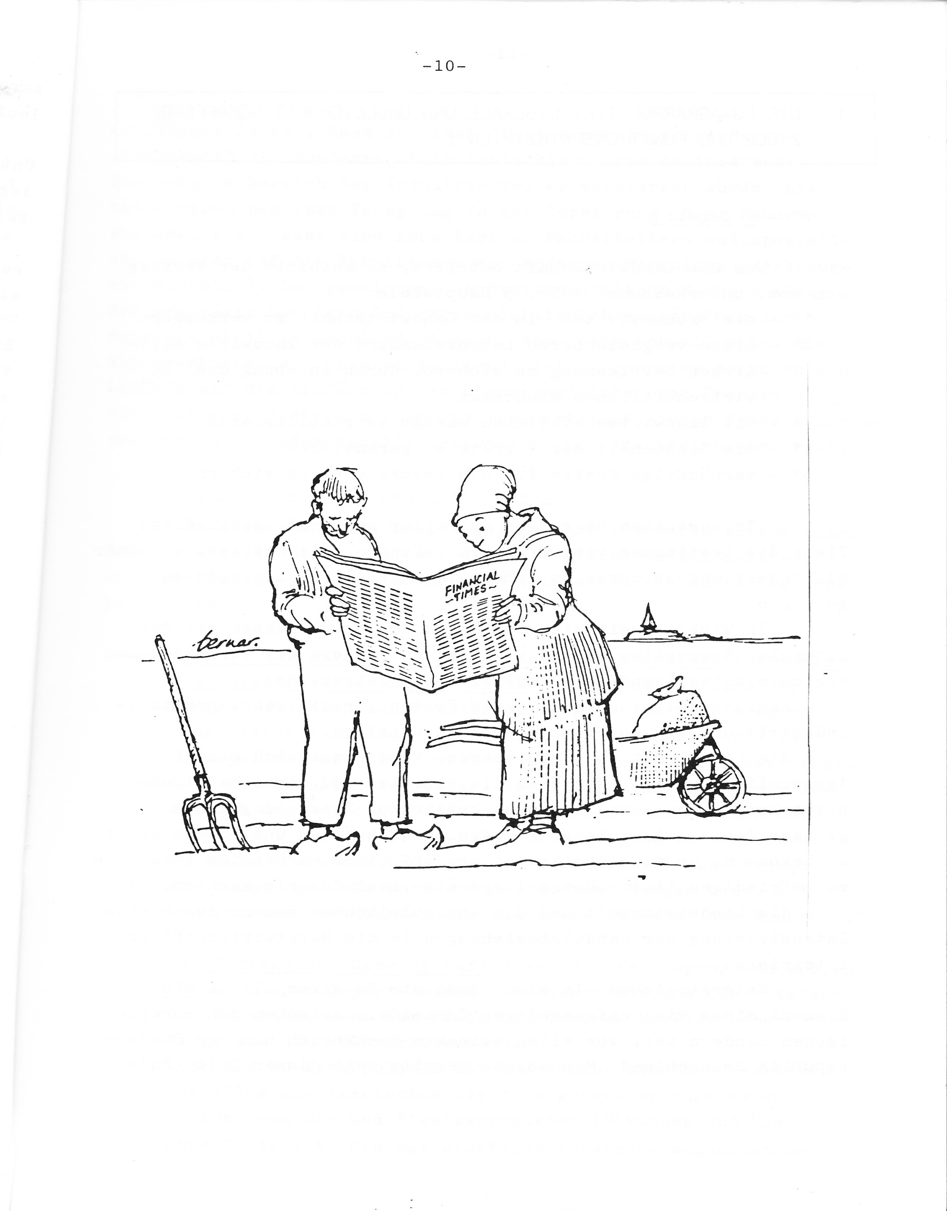

Slide 11
Le contexte
Echec de l’AMI en 98, échec du cycle OMC de Doha
Négociation transpacifique avancée
Barroso veut imposer sa vision atlantiste avant de partir et espérait boucler le dossier cet automne
Obama veut , avec TPP et TTIP, remettre les USA au centre du monde et faire face à la Chine pouvant devenir n°1 mondial dans un futur proche
Les entreprises veulent profiter de la faiblesse politique de l’UE et d’Obama pour marginaliser encore davantage les Etats et les décisions politiques, notamment à travers l’ISDS, et pour unifier les normes à leur profit. Voir article 7
Freiner la montée de la relocalisation aux USA et en UE, et « de la reconstruction de nos systèmes alimentaires brisés » (Karen Hansen-Kuhn, IATP, 13 mars) ?
NSA

Slide 12
D’où vient le TTIP ?
UE construite en forte alliance avec USA face au bloc soviétique
Pression depuis 20 ans des lobbies TNCs
1990: USA et UE signent une « Déclaration Transatlantique».
1995:sommet UE-US: Nouvel agenda transatlantique
1998:Partenariat économique transatlantique
Avril 2007 création d’un Conseil économique transatlantique
2009: vote PE sur les relations transatlantiques appelant à la construction d’un véritable marché intégré à l’horizon 2015.
Oct 2011: rapport du Réseau Politique Transatlantique (avec 8% des députés PE, des députés US, des multinationales)
Nov 2011: sommet UE-US crée un « groupe de travail à haut niveau sur l’emploi et la croissance »
2012: 3 consultations discrètes et orientées
Début 2013: fusion du Transatlantic Business Dialogue avec le EU US Business Council = Transatlantic Business Council (60 multinationales)
Fev 2013: déclaration Obama-Barroso- Van Rompuy: lancement de la négociation

Slide 13
Gestation pro business
Après 119 entrevues officielles entre DG commerce et les firmes du Conseil Economique Atlantique entre janvier 2012 et avril 2013, un mandat de négociation est préparé par la Commission. Le PE donne son feu vert en avril à la négociation et le Conseil approuve le mandat en juin 2013.
Le mandat n’est pas public. Il sera publié par la Commission après la signature de l’accord et avant sa ratification par les Etats et le PE
groupe consultatif US = 85% de représentants du business
Groupe consultatif UE = 9 business, 5 société civile dont 2 membres du Transatlantic consumer dialogue. Aucun opposant au traité.

Slide 14
La Commission négocie au nom de l’UE, assisté d’un comité spécial (comité 207 où sont représentés les 28 gouvernements).

Slide 15
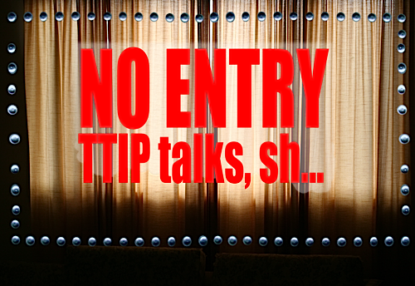

Slide 16
Calendrier
23 mai 2013: le Parlement Européen approuve le mandat de négociation de la Commission Européenne
14 juin 2013 : le Conseil donne le mandat de la Commission
Juillet 2013 : Premier round de négociations à Washington
11-15 novembre 2013 :Deuxième round de négociations à Bruxelles
16-20 décembre 2013 : Troisième round de négociations à Washington
10-14 mars 2014 : Quatrième round de négociations à Bruxelles
26 mars 2014 : Visite de Barack Obama à Bruxelles- sommet UE-US
Juin 2014: G7 à Bruxelles
Date prévue de conclusion du TTIP: 2015 ?

Slide 17
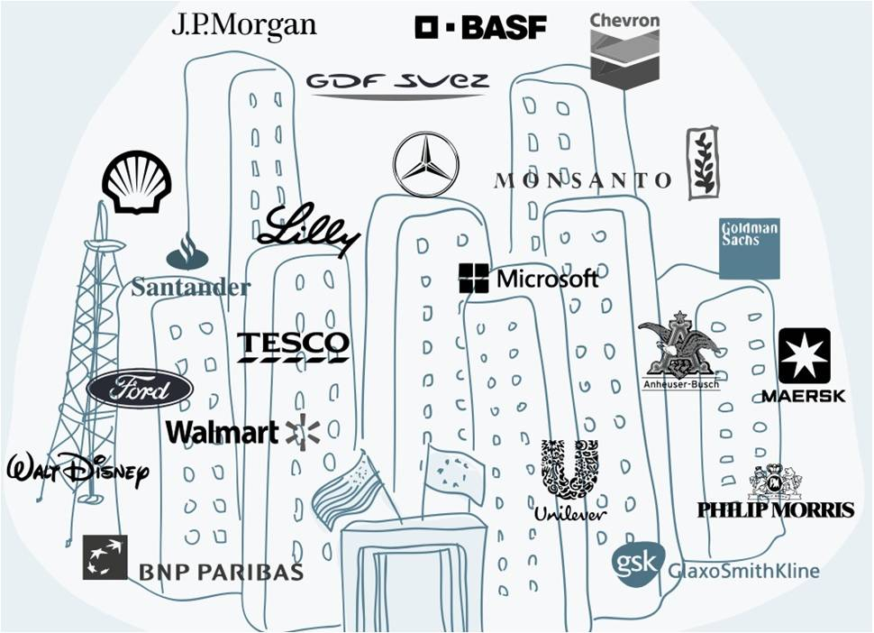

Slide 18
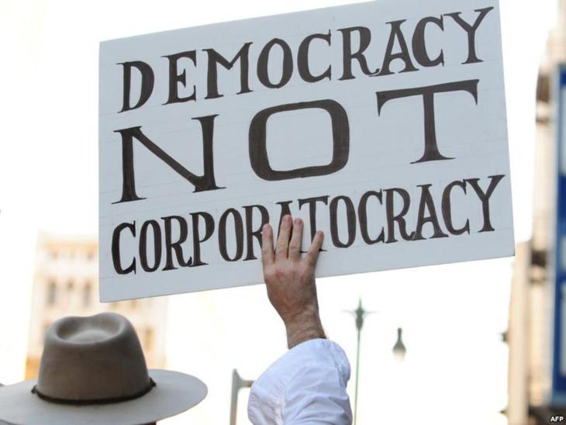

Slide 19
Art. 7 : « L’objectif de l’Accord est d’accroître le commerce et l’investissement entre l’UE et les USA en réalisant le potentiel inexploité d’un véritable marché transatlantique, générant de nouvelles opportunités économiques pour la création d’emplois et la croissance grâce à un accès accru aux marchés, une plus grande compatibilité de la réglementation et la définition de normes mondiales. »

Slide 20
Les points chauds
Les questions tarifaires
L'accès aux marchés publics
Les normes
Les indications géographiques
Le mécanisme de règlement des différends des entreprises
La protection des données personnelles
Energie: gaz de schiste, Keystone XL

Slide 21
Le droit commercial et le droit des investisseurs peuvent-ils être supérieurs aux politiques environnementales nécessaires à la transition énergétique ?
Le CETA, le projet TTIP et d’autres traités incluent un arbitrage privé des différents entre compagnies et Etats. Avec arbitrage secret de 3 avocats privés, sans recours possible

Slide 22
(…) L’Accord devrait viser à inclure un mécanisme de règlement des différends investisseur-Etat efficace et des plus modernes, garantissant la transparence, l’indépendance des arbitres et ce qui est prévu par l’Accord, y compris à travers la possibilité pour les Parties d’appliquer une interprétation contraignante de l’Accord. (…). »
« (…) Toutes les autorités infranationales et des entités (comme les Etats ou les municipalités) doivent effectivement se conformer aux dispositions du chapitre du présent accord de protection des investissements. »

Slide 23
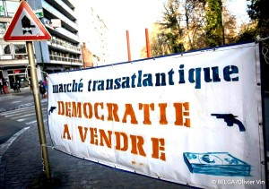

Slide 24
« This transtalantic trade deal is a full-frontal assault on democracy »
Georges Monbiot, editorialist, The Guardian, November 4th, 2013

Slide 25
« Quelque chose doit remplacer les gouvernements, et le pouvoir privé me semble l'entité adéquate pour le faire. »
David Rockefeller
Newsweek, février 1999.

Slide 26
* Eli-Lilly poursuit le Canada pour avoir annulé 2 brevets de médicaments inefficaces et réclame 500 millions de $
* L’entreprise Lone Pine Resources poursuit le Canada suite au moratoire sur la fracturation hydraulique décidé par le Québec.
Des entreprises suédoises contestent la sortie du nucléaire en Allemagne et demandent 3,7 milliards d'euros au gouvernement allemand.
Philip Morris utilise ses filiales à Hong Kong pour attaquer l'Australie sur sa politique anti-tabac.
Une entreprise minière canadienne poursuit El Salvador pour l’abandon d’un projet de mine d’or et réclame 315 millions $. 3 opposants au projet ont été assassinés.

Slide 27
Bonne nouvelle: suite à une forte mobilisation citoyenne, l’opposition à l’inclusion de l’ISDS dans l’accord croît au sein des gouvernements (dont France et Allemagne).
Négociation sur ISDS suspendue par l ’UE, le temps d’une consultation publique qui vient d’être lancée le 26 mars. (questions biaisées ne laissant pas de place à l’opposition au traité)

Slide 28
UE + USA = 30% du commerce mondial
= 50% du PIB mondial
= un marché de 820 millions d’hts
Si l’on inclut les boissons, l’UE a été excédentaire en 2007-2012 de 5 milliards d’€ dans son commerce alimentaire avec les USA ; mais sans les boissons, elle a été déficitaire de 0,5 milliards d’€ (les postes d’importation les plus importants étant les fruits, les oléagineux, les céréales, les poissons).
Marché US = 13% des exportations agro-alimentaires UE en 2013 et 10% des importations UE

Slide 29
Caractéristiques comparées de l'agriculture de l'UE27 et des Etats-Unis (EU)
Source : FAOSTAT; * UTA : actif agricole en équivalent plein temps
 | UE27 | Etats-Unis
Population totale en 2010, en millions (M) | 500 | 310
Population rurale " " | 131 | 55
Population agricole " " | 21,745 | 5,148
Actifs agricoles " en M d'UTA* | 10,714 | 2,509
SAU (surface agricole utilisée), en M ha | 187 | 411
Terres arables et cultures permanentes, M ha | 119 | 162
Taille moyenne (SAU) des exploitations (2007) en ha | 12,6 ha | 169 ha
Nombre d'exploitations (en M en 2007) | 13,700 | 2,204
UTA par exploitation | 0,78 | 1,17

Slide 30
Les droits de douane
Art. 10 : « Le but sera d’éliminer toutes les obligations sur le commerce bilatéral avec l’objectif commun de parvenir à une élimination substantielle des droits de douane dès l’entrée en vigueur et une suppression progressive de tous les tarifs douaniers les plus sensibles dans un court laps de temps.»
Droits de douane agricole beaucoup + faibles aux USA qu’en UE , dont les producteurs ont beaucoup plus à perdre
 | Blé tendre | Blé dur | Riz | Maïs | Sucre raffiné | Beurre | Lait concentré | Viandes congelées en carcasses (ou ½)
 |  |  |  |  |  |  |  | bovine | porcine | volaille
USA | 3,5 $/t | 6,5 $/t | 11,2% | 5 $/t | 357,4 $/t * sauvegarde | 123 $/t | 33 $/t | 44 $/t | 0 | 88 $/t
EU27 | 95 €/t | 148 €/t | 175 €/t | 94 €/t | 419 €/t | 1896- | 1254 €/t | 12,8%+1768 €/t | 536 €/t | 299 €/t
 |  |  |  |  |  | 2313 €/t

Slide 31
Normes
Art.25 : « L’Accord visera à éliminer les obstacles inutiles au commerce et à l’investissement, y compris les obstacles non-tarifaires existants, par le biais de mécanismes efficaces et performants, en atteignant un niveau ambitieux de compatibilité de la réglementation des biens et services, notamment par la reconnaissance mutuelle, l’harmonisation et une coopération mutuelle renforcée entre les régulateurs. »

Slide 32
4 mars 2013, agrobusiness américain (Farm Bureau, Smithfield, Tyson + 61 autres organisations sectorielles agricoles): « Les questions sanitaires et phytosanitaires doivent être spécifiquement abordées dans le cadre des négociations, pas simplement laissées à un futur mécanisme de consultation et les dispositions doivent être exécutoires. Il s’agit par exemple des restrictions injustifiables sur les méthodes de production qui affectent négativement nos exportations de viande, volaille et fruits frais ; ainsi que les obstacles politiques et réglementaires coûteux et en constante évolution à la biotechnologie agricole qui limitent nos exportations de maïs, soja,….. ; et l'imposition d'exigences de durabilité arbitraires sur la production de matières premières aux États-Unis et d'autres pays pour les biocarburants utilisés dans l'UE. Ces mesures non scientifiques ont devenu l'obstacle le plus difficile aux exportations agricoles et alimentaires américaines vers l'UE. »

Slide 33
30 septembre 2013, cqué conjoint de l’agrobusiness européen (Copa-cogeca + Food Drink Europe):
« Le Copa-Cogeca et FoodDrinkEurope, les organisations européennes de la chaîne agroalimentaire qui représentent les agriculteurs, les coopératives et les fabricants de denrées alimentaires et de boissons de l'UE, saluent le lancement de l'accord sur le Partenariat transatlantique sur le commerce et l'investissement entre l'UE et les Etats-Unis. L'accord constitue une occasion unique de supprimer des obstacles réglementaires inutiles, une des grandes priorités de l'industrie agro-alimentaire européenne. »

Slide 34
Bataille des normes entre USA et UE
ou
entre deux visions différentes de l’agriculture,
qui existent aussi en Europe ?
Des agriculteurs producteurs
de matière première à bas prix
ou
des paysans multifonctionnels
producteurs d’alimentation ?

Slide 35
En cette d’année d’agriculture familiale, le TTIP va –t-il convertir l’agriculture et l’élevage industrialisés en agro-écologie/agriculture paysanne et harmoniser les normes par le haut ?
Cela ne semble pas être dans le mandat de négociation
Au contraire, c’est une offensive claire du business euro-américain pour faire cultiver les OGM en Europe, pour diminuer les « contraintes « environnementales et sanitaires » et stopper une amélioration des normes pourtant indispensable au climat, santé, environnement.
Convergence des normes ou reconnaissance mutuelle ?

Slide 36
OGM
Objectif principal de l’industrie gentech : supprimer les restrictions/interdictions UE
UE: maïs Monsanto 810 et pdt Amflora + alimentation animale OGM importée. Tolérance zéro pour semences, de 0,1% pour alimentation animale. Étiquetage alimentaire obligatoire au-dessus de 0,9%.
USA: maïs et soja OGM largement cultivés. Maïs doux, betterave, luzerne récemment agréés. Pas d’étiquetage obligatoire, mais dans un nombre croissant d’Etats. Processus d’agréement + court. Procédure à l’OMC contre l’UE.

Slide 37
Pesticides, additifs, hormones (SPS)
« barrières » au commerce ou protection des consommateurs et de l’environnement ?
Rapport du PE – octobre 2013: le contrôle de la réglementation américaine sur la sécurité alimentaire
souffre de « lacunes critiques ».
Manque de moyens: moins de 25% des usines inspectées chaque année. (contre 60 à 100% en UK)
278 cas de salmonellose en oct 2013 dans 18 Etats US (poulets de Fosters farms, Californie)

Slide 38
Bœuf aux hormones: Memorandum US-UE de 2009: UE peut importer 48.200 tonnes de bœuf US sans hormones.
ESB: les USA ont levé le 4 mars leur restriction à l’importation de viande bovine UE
Traitement des carcasses bovines: UE a autorisé en 2012 l’acide lactique
Volaille: traitements de « réduction des pathogènes »: l’UE n’accepte pas le traitement US à la chlorite.
Porc: les USA autorisent la ractopamine, l’UE et bien d’autres pays, non
Étiquetage des viandes: plainte à l’OMC du Mexique et du Canada contre l’étiquetage US sur l’origine de la viande (COOL). Résultat en juillet. Pourrait influencer le TTIP.

Slide 39
Rouille brune des cerises US limite son exportation vers UE (mais cette maladie existe aussi dans certains Etats Membres)
Suif pour « bio »-diesel: les USA veulent l’exporter vers l’UE
Vin: normes européennes /OIV ou normes US (USA ont quitté OIV en 2001) ?
La porte est ouverte à de nouvelles remises en cause des règlementations existantes en matière d’œnologie, d’enrichissement, d’étiquetage, d’indications géographiques, de politique de qualité, afin d’ouvrir encore plus le marché européen à des boissons abusivement appelées « vin ».
Importation de fruits de mer US bloqués par UE depuis 2009 (excepté coquilles St jacques)
Lait/nombre de bactéries: chiffre + élevé aux USA

Slide 40
Etiquetage alimentaire: UE et Etats membres ont un étiquetage + complet, y compris pour bien-être animal. USA on un étiquetage axé seulement sur le contenu nutritif
Directive Reach de l’UE
C’est la question du « principe de précaution » , inclus dans le traité UE, qui est en jeu. Les USA, où c’est le principe de la « preuve scientifique » qui règne, le qualifient de « barrière non scientifique au commerce »- voir lettre de 60 exportateurs alimentaires US en mars 2013 au gouvernement US.

Slide 41
Marchés publics des cantines scolaires
Le TTIP pourrait contrecarrer les nombreux efforts fait par les autorités locales aux USA (US Farm to School programme) et dans l’UE pour relocaliser l’alimentation des cantines scolaires.

Slide 42
Prochain et 5e round de négociations à Washington les 19-23 mai
À partir de l’été, nouveau PE, à partir de l’automne, nouveaux Commissaires UE, mais toujours le même mandat de négociations
Sans « fast track », chemin compliqué pour une adoption parlementaire US.

Slide 43
Stratégie « Dracula » (Lori wallach): plus on met le TTIP à la lumière, plus il va s’affaiblir et plus le nombre d’opposants va croître. But= faire dérailler le TTIP comme l’AMI.
ou
Stratégie d’avoir le meilleur TTIP possible ?

Slide 44
People, environment and democracy before profit and corporate rights
Joint statement of European Civil Society groups working against the TTIP threat, March 2014
Breast Cancer Foundation, Malta
Africa Contact, Denmark
Aitec-IPAM, France
aktion / arbeitsunrecht, Germany
APRODEV - Association of World Council of Churches related Development Organisations in
Europe
aquattac, Europe-wide
Institute for
sustainable
development,
Slovenia
Arbeitsgemeinschaft bäuerliche Landwirtschaft - AbL, Germany
ASEED Europe, Netherlands
Attac Austria
ATTAC-Denmark
Attac Finland
Attac France
Attac Germany
Attac Montpellier, France
Austrian Federal Chamber of Labour
Austrian Trade Union Federation
Campact e.V., Germany
Colibri, Germany
Collectif citoyen les Engraineurs, France
Compassion in World Farming, Europe-wide
Corporate Europe Observatory (CEO), Belgium
Ecologistas en Acción, Spain
The European Public Health Alliance, Europe-wide
European Attac Network (EAN)
European Water Movement
Farms not Factories, UK

Slide 45
Friends of the Earth Europe
Générations Futures, France
German NGO Forum on Environment and Development, Germany
GLOBAL 2000 - Friends of the Earth Austria
Global Marshall Plan Initiative, Europe-wide
Greenpeace
The Health and Environment Alliance (HEAL), Belgium www.env-health.org
Heaven or sHell, Sweden
IBFAN Europe
IBFAN Georgian Group
Ibfan Italia
Initiativ Liewensufank, Luxembourg
INKOTA-netzwerk, Germany
Institute for sustainable development, Slovenia
Irish Doctors Environmental Association, Ireland
Limerick Earth Day Network, Ireland
Mehr Demokratie, Germany.
MIM Moral in Motion, the Netherlands
NaturFreunde Deutschlands, Germany
ÖBV-Via Campesina Austria
Portmarnock Community Association, Beach committee, Ireland
PowerShift, Germany
Quercus – National Association for Nature Conservation, Portugal
La Quadrature du Net, France
Slow Food Germany
StopTTIP UK
SÜDWIND, Austria
Transport & Environment, Belgium
Umweltinstitut München e.V., Germany
War on Want, UK
WEED – World Economy, Ecology & Development, Germany
Women in Europe for a Common Future, France, Germany, The Netherlands
Women’s International League for Peace and Freedom Holland
World Development Movement, UK
Workinggroup Food Justice, The Netherlands
X minus Y Solidarity Fund, The Netherlands

Slide 46


Slide 47
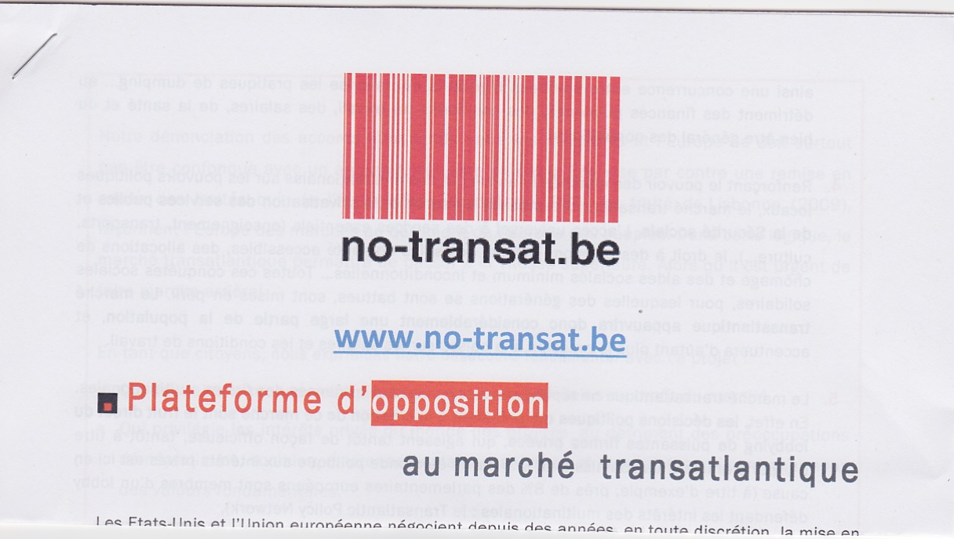

Slide 48
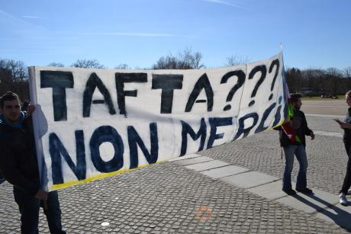
Berlin, mars 2014

Slide 49
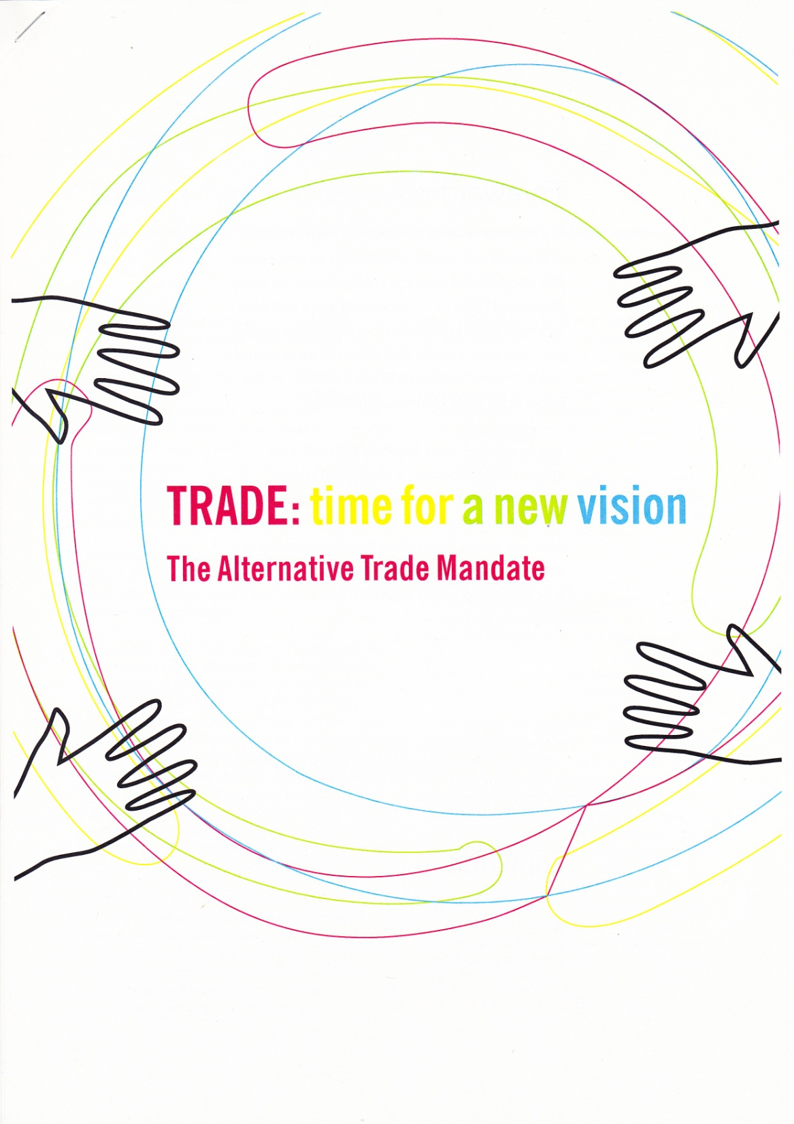

Slide 50
Libre échange:
sortir de ce mantra magique
qui tétanise les politiques

Slide 51
Sois libre,……..
…….et change !

